Slide 1

KAUNO MIESTO SAVIVALDYBĖS BENDROJO UGDYMO MOKYKLŲ TINKLO PERTVARKOS ĮGYVENDINIMO EIGA IR 2021–2025 METŲ BENDROJO PLANO PERSPEKTYVA
Kaunas
2021

Slide 2
MOKYKLŲ IR MOKINIŲ SKAIČIUS 2021-2022 M.M.
BUM skaičius
84
Savivaldybės:
61 BUM
Kitos:
23 BUM
37759 mokiniai
(+5,7 %, 2164 mok.)
32533 mokiniai
(+1,2 %, 403 mok.)
5226 mokiniai
(+50,8 %, 1761 mok.)

Slide 3
Bendrojo ugdymo mokyklų kaita 2016-2021 m.
Įstaigos tipas | 2016 m. | 2017 m. | 2018 m. | 2019 m. | 2020 m. | 2021 m.
Mokyklos-darželiai | 5 | 5 | 5 | 5 | 5 | 5
Pradinės mokyklos | 8 | 8 | 7 | 7 | 7 | 6
Progimnazijos | 12 | 16 | 16 | 16 | 17 | 17
Pagrindinės mokyklos | 7 | 2 | 2 | 1 | - | -
Mokyklos–daugiafunkciai centrai | 7 | 7 | 6 | 6 | 6 | 6
Jaunimo mokyklos | 2 | 2 | - | - | - | -
Vidurinės mokyklos | 1 | - | - | - | - | -
Suaugusiųjų mokyklos | 1 | 1 | 1 | 1 | 1 | 1
Gimnazijos | 20 | 21 | 21 | 21 | 21 | 21
Specialiosios įstaigos | 6 | 6 | 5 | 5 | 5 | 5
Iš viso: | 69 | 68 | 63 | 62 | 62 | 61
2021 m. ne savivaldybės mokyklos mieste 23:
Nevalstybinės bendrojo ugdymo mokyklos – 11; Valstybinės įstaigos – 5;
Profesijos mokyklos – 7.

Slide 4
MOKINIŲ SKAIČIAUS 2016-2021 M. KAITA
Mokinių skaičius miesto mokyklose
Mokinių skaičius savivaldybės mokyklose
Mokinių skaičius kitose miesto mokyklose

Slide 5
MOKINIŲ SKAIČIAUS KETURMETĖSE
GIMNAZIJOSE KAITA 2018-2021 M.

Slide 6
A. Smetonos gimnazijos mokinių skaičiaus kaita 2014-2021 m.

Slide 7
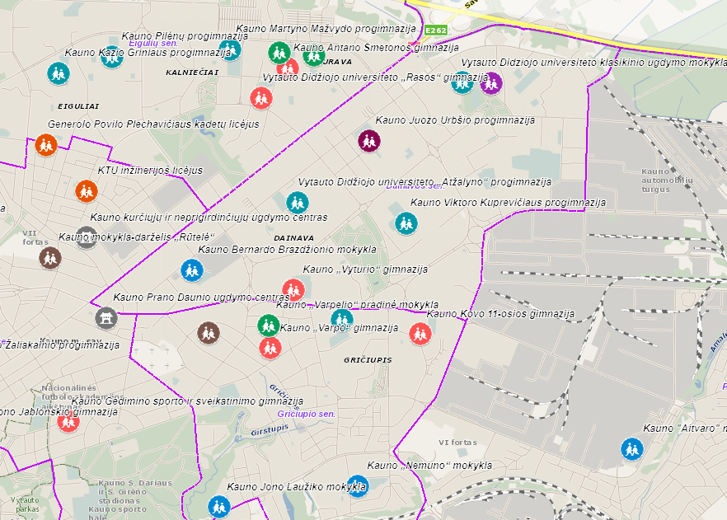
Kauno “Paparčio“ pradinė mokykla
Kauno Aleksandro Stulginskio mokykla
Atstumas iki Kauno Antano Smetonos gimnazijos, km
Vytauto Didžiojo universiteto "Rasos" gimnazija | 0,32
Generolo Povilo Plechavičiaus kadetų licėjus | 2,03
Kauno Martyno Mažvydo progimnazija | 0,49
Kauno Kazio Griniaus progimnazija | 1,83
Kauno Pilėnų progimnazija | 1,41
Vytauto Didžiojo universiteto klasikinio ugdymo mokykla | 1,41
Kauno Aleksandro Stulginskio mokykla | 1,65
Kauno Juozo Urbšio progimnazija | 0,88
Vytauto Didžiojo universiteto „Atžalyno“ progimnazija | 1,07
Kauno „Vyturio“ gimnazija | 1,78
Kauno Bernardo Brazdžionio mokykla | 1,78
Kauno "Varpo" gimnazija | 2,03
Kauno Viktoro Kuprevičiaus progimnazija | 1,5
Kauno "Nemuno" mokykla | 3,4
Kauno Kovo 11-osios gimnazija | 2,38
Kauno darželis-mokykla „Šviesa“
Kauno Simono Daukanto progimnazija

Slide 8
A. Smetonos gimnazijos I-II g. kl. Mokinių pasiskirstymas pagal deklaruotą gyvenamąją vietą, proc.
Kitų mikrorajonų vaikų pasiskirstymas pagal mokyklas, proc.

Slide 9
„Varpo“ ir A. Smetonos gimnazijų mokinių skaičiaus kaitos 2014-2021 m. palyginimas

Slide 10
Bendrojo ugdymo mokyklų tinklo pokyčiai ir perspektyva (I)
Eil. Nr. | Mokykla | Klasių komplektų ir mokinių skaičiaus pokytis 2016-2021 m. |  |  |  |  | 1 mokiniui tenka klasių kambarių bendro ploto (kv.m) | Problematika | Siūlymai | Galutinis rezultatas
 |  | 2017 | 2018 | 2019 | 2020 | 2021
1. | Kauno Antano Smetonos gimnazija (Geležinio Vilko g. 28). Eigulių seniūnija | 13(344) | 12(302) | 13(275) | 12(237) | 10(215) | 15,4 | A. Smetonos gimnazijoje mažėja mokinių skaičius, 2021-09-01 sumažėjo 22 mokiniais. Nepilnai išnaudojamos gimnazijos patalpos. Gimnazija vykdo bazinės mokyklos (VBE) funkcijas | Kauno Antano Smetonos gimnaziją iki 2022-08-31 prijungti prie Kauno „Varpo“ gimnazijos; | 1. Teisės aktų nustatyta tvarka gimnazija nuo 2022-09-01 prijungta prie to paties tipo gimnazijos, vykdančios atitinkamo lygmens programas. 2. Nuo 2022-09-01 užtikrintas kokybiškas gimnazijos paslaugų teikimas, sprendžiant įstaigos vadovų klausimą

Slide 11
Perspektyva
A. Smetonos gimnazija iki 2022-08-31 prijungiama prie „Varpo“ gimnazijos;
„Saulės gimnazija nuo 2022-09-01 planuoja įgyvendinti pagrindinio antrosios dalies, vidurinio ir specializuoto ugdymo krypties kartu su matematikos ugdymu programas;
Panemunės pradinė mokykla nuo 2025-09-01 planuoja įgyvendinti akredituotą tarptautinio bakalaureato pradinio ugdymo (PYP) programą;
Vykdoma stebėsena ir mažėjant mokinių skaičiui bus pertvarkoma mokyklų struktūra arba mokyklos reorganizuojamos prijungiant prie atitinkamo lygmens bendrojo ugdymo programas vykdančių mokyklų.

